Slide 1

PRESENTADO POR:
MELISSA DIAZ

Slide 2

DIDACTICA DE LA QUIMICA
PARADIGMAS Y CAMBIOS DE PARADIGMA

Slide 3

TABLA
DE
CONTENIDOS
Frase reflexiva
Entrada al tema central:
Origen, concepto, características, tipos y cambios del paradigma.
Video resumido del tema.

Slide 4
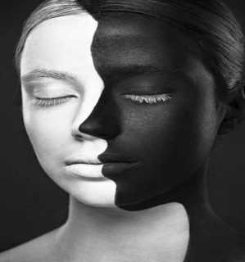
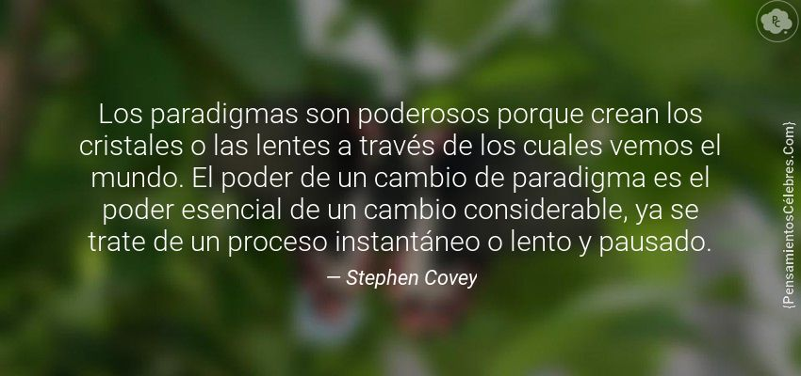
Hello!

Slide 5
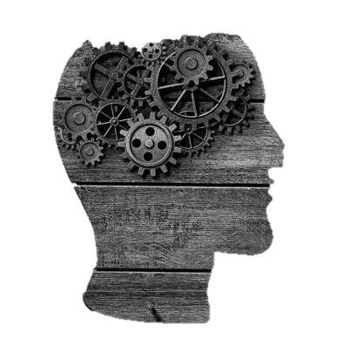
ORIGEN
El término paradigma​ se origina en la palabra griega παράδειγμα [parádeigma] que en griego antiguo significa "modelo" o "ejemplo". A su vez se divide en dos vocablos παρά [pará] ("junto") y δεῖγμα [deīgma] ("ejemplo", "patrón"). ​ Originariamente, significaba patrón, modelo.

Slide 6

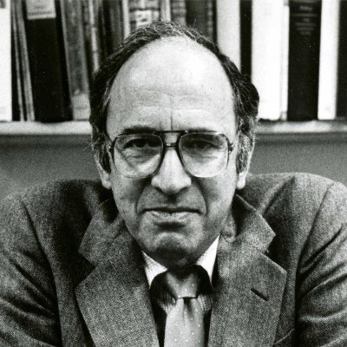
Para Platón, los paradigmas son los modelos divinos a partir de los cuales las cosas terrestres están hechas. A su vez tiene las mismas raíces que «demostrar».
Michel Foucault usó los términos epistemológico, discursivo, matesis y taxinomial, para aspectos del paradigma en el sentido original dado por Kuhn.
En lingüística, Ferdinand de Saussure ha usado paradigma para referirse a una clase de elementos con similitudes.
En arquitectura, «modelo» (maqueta) o «plano» de un edificio y también es utilizado por escultores y pintores de manera semejante.4
El filósofo e historiador de la ciencia, Thomas S. Kuhn dio a paradigma su significado contemporáneo cuando lo adoptó para referirse al conjunto de prácticas y saberes que definen una disciplina científica durante un período específico. El mismo Kuhn prefería los términos ejemplar o ciencia normal, que tienen un significado filosófico más exacto

Slide 7
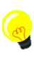
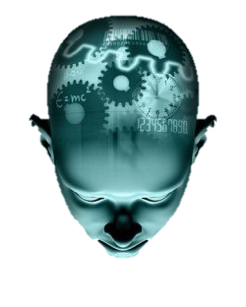
PARADIGMA
PARADIGMA

Slide 8
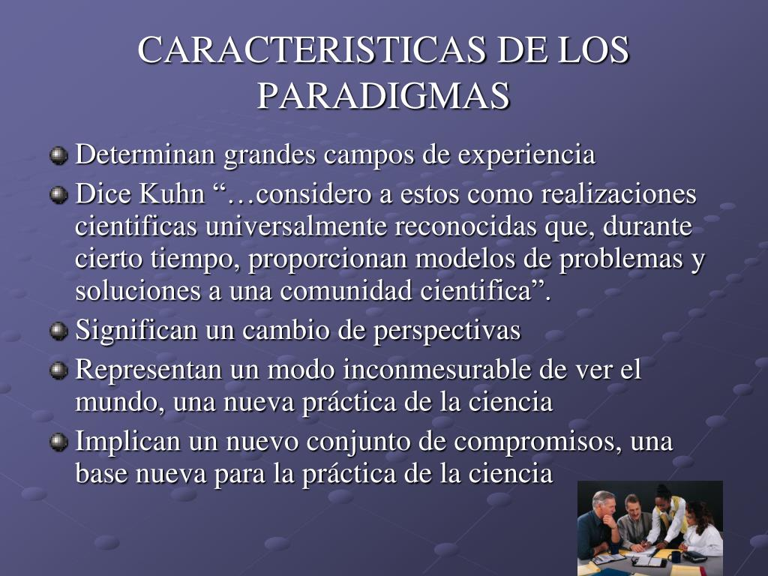
Concepto
El termino PARADIGMA significa “El modo en que vemos al mundo”.
Thomas Kuhn (1962) definió el concepto de paradigma como un esquema de interpretación básico, que comprende supuestos teóricos generales, leyes y técnicas que adopta una comunidad concreta de científicos.
Existen tres tipos de paradigma los cuales son:
Paradigma positivista
Paradigma interpretativo
Paradigma socio-critico

Slide 9
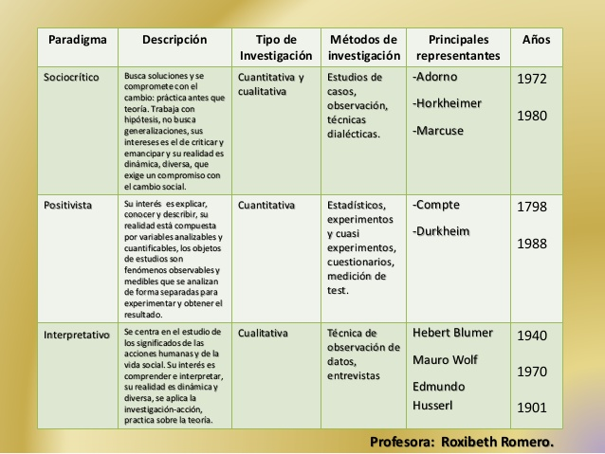
Tipos de paradigma

Slide 10
PARADIGMA
Cambios

Slide 11

El filósofo estadounidense Thomas Kuhn planteaba que un cambio de paradigma científico se producía cuando los supuestos básicos generales, las teorías, leyes y técnicas aplicadas hasta el momento por los miembros de una comunidad científica, resultan a todas luces incapaces para explicar algunos fenómenos, anomalías y dudas que van surgiendo en relación con una materia.

Slide 12
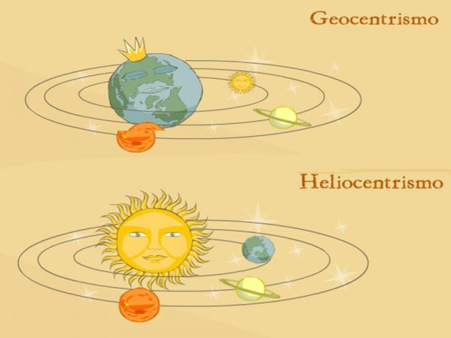
EJEMPLO DE PARADIGMA
PARADIGMA GEOCENTRICO
Se creía que la tierra era el centro del universo y que los planetas y el sol giraban en torno a la tierra, el mismo cambio a causa de nuevos descubrimientos, dejando de lado a esta postura para adoptar una nueva, la heliocéntrica, donde se entiende que el sol es centro de nuestro sistema, y los planetas giran entorno a este.

Slide 13
PARADIGMA
siglos

Slide 14
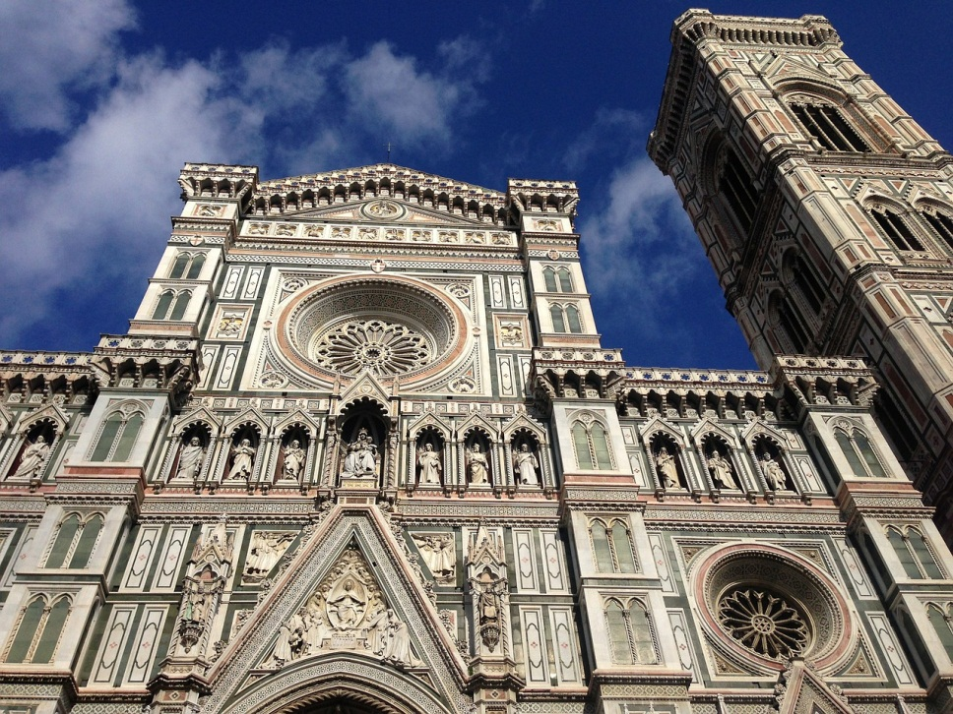
Paradigma pre moderno
DOS PISOS. Dios está “arriba”; nosotros, “abajo”. Y pensamos a Dios a imagen de nosotros mismos, que estamos “abajo”. Si abajo hay reyes y corte, “arriba” Dios ha de ser un Gran Rey con su Corte Celestial. Allá el conocimiento es pleno; acá, no. Allá todo es paz y quietud; acá, no. Allá está la dicha, acá… ¡el valle de lágrimas!. | HETERONOMIA MORAL La pregunta aquí es ¿qué tengo que hacer yo? Y la respuesta: ¡la voluntad del de Arriba: Dios! Hay que obedecer, “tengo que hacer la voluntad de Dios”. Entonces, no hay nada más que hacer, no hay nada que inventar. Yo soy tal o cual “por la gracia de Dios”. Esto afirma un tipo de sociedad: la sociedad de cristiandad.
REVELACION De vez en cuando, de ese “segundo piso” se deja caer algo: la “revelación”. Y como arriba está el poder (también), entonces es lógico entender que Dios “actúa”…, interviene | UN MUNDO MALO. La concepción del mundo que surge de este paradigma es la de un mundo que no tiene importancia realmente, es un mundo malo. Lo bueno está “más allá”, en el segundo piso. Así las cosas, la salvación reside en apartarse del mundo; la santidad implica huir del mundo, no dejarse atrapar por él, ser inmaculado, sin mancha. Hay que caminar hacia Dios, hay que ir hacia el cielo.
Entre los principales rasgos del paradigma Pre moderno encontramos:

Slide 15
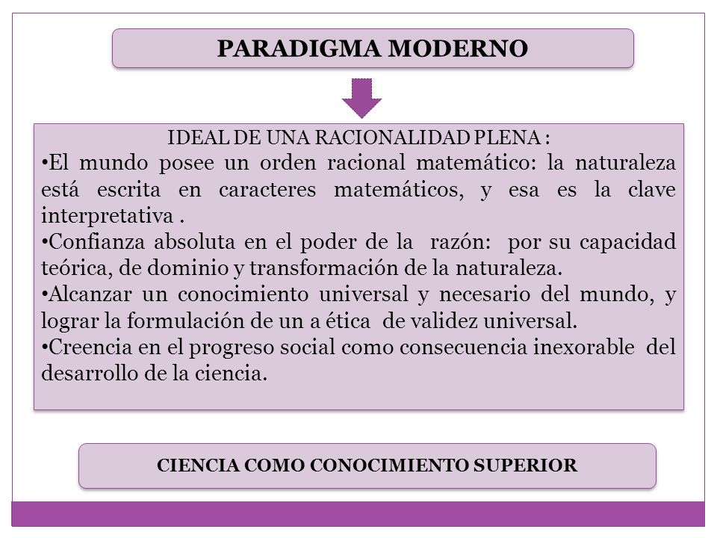

Slide 16
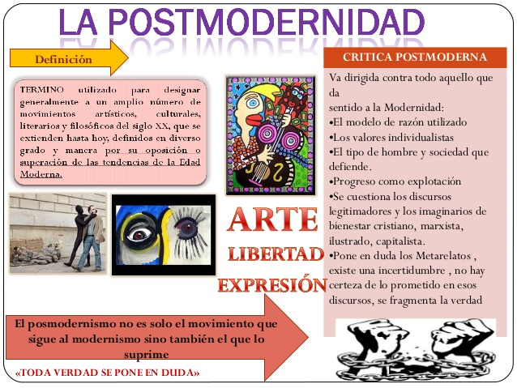

Slide 17
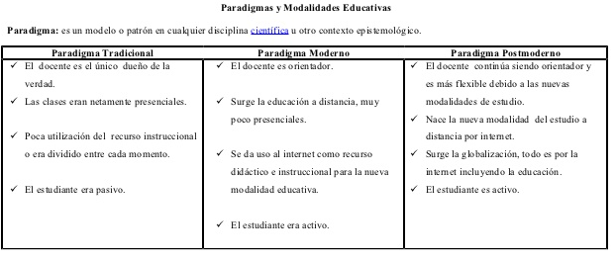

Slide 18

GRACIAS

